Slide 1
Análisis del mercado inmobiliario en CABA
Evelyn Condori, Ezequiel Fontana, Rafael González
Ciencia de Datos para Economía y Negocios – FCE UBA

Slide 2
Objetivo
Analizar la evolución del precio promedio por metro cuadrado (USD) en la venta de propiedades en CABA y correlacionar con los préstamos UVA.
Comparar también los precios promedio de alquiler (ARS) y observar diferencias por barrio y período.

Slide 3
Bases de datos utilizadas
- Precio de venta de departamentos (GCBA)
- Precio promedio de alquiler (GCBA)
- Superficie total de alquiler (GCBA)
- Monto de préstamos hipotecarios UVA (BCRA)
- Actos notariales de compra-venta (Colegio de Escribanos)

Slide 4
Metodología
- Limpieza de datos: conversión de tipos, eliminación de valores extremos.
- Normalización de nombres de barrios.
- Creación de variables como 'fecha', 'precio_m2', etc.
- Agrupamiento por barrio y período para análisis comparativo.

Slide 5
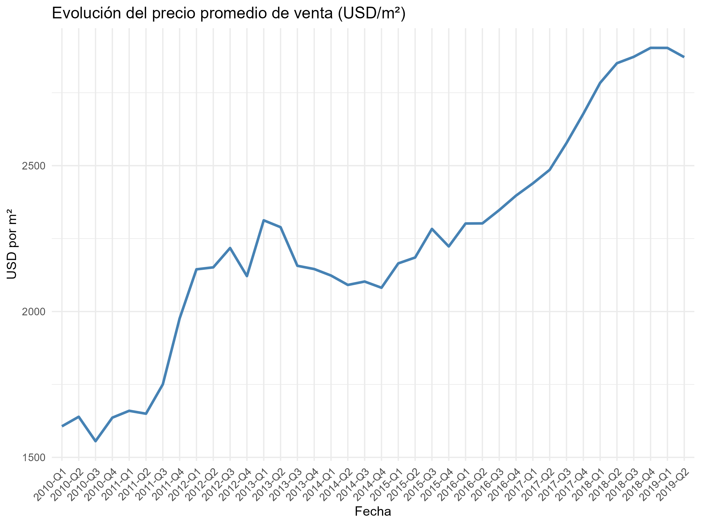
Gráfico 1
Evolución del precio de venta (USD/m²)
(Gráfico generado en R - insertar imagen aquí)
Breve interpretación debajo del gráfico.

Slide 6
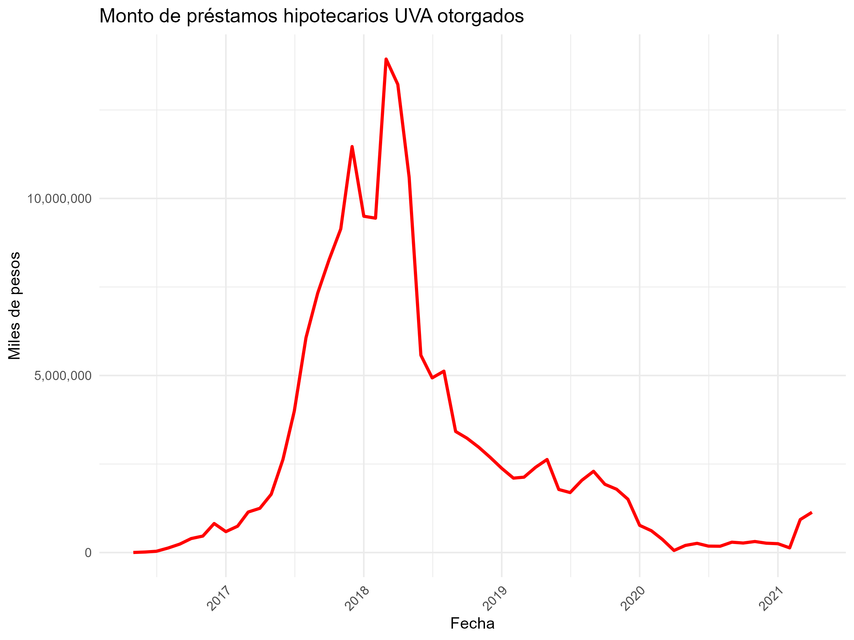
Gráfico 5
Monto mensual de préstamos hipotecarios UVA
(Gráfico generado en R - insertar imagen aquí)
Breve interpretación debajo del gráfico.

Slide 7
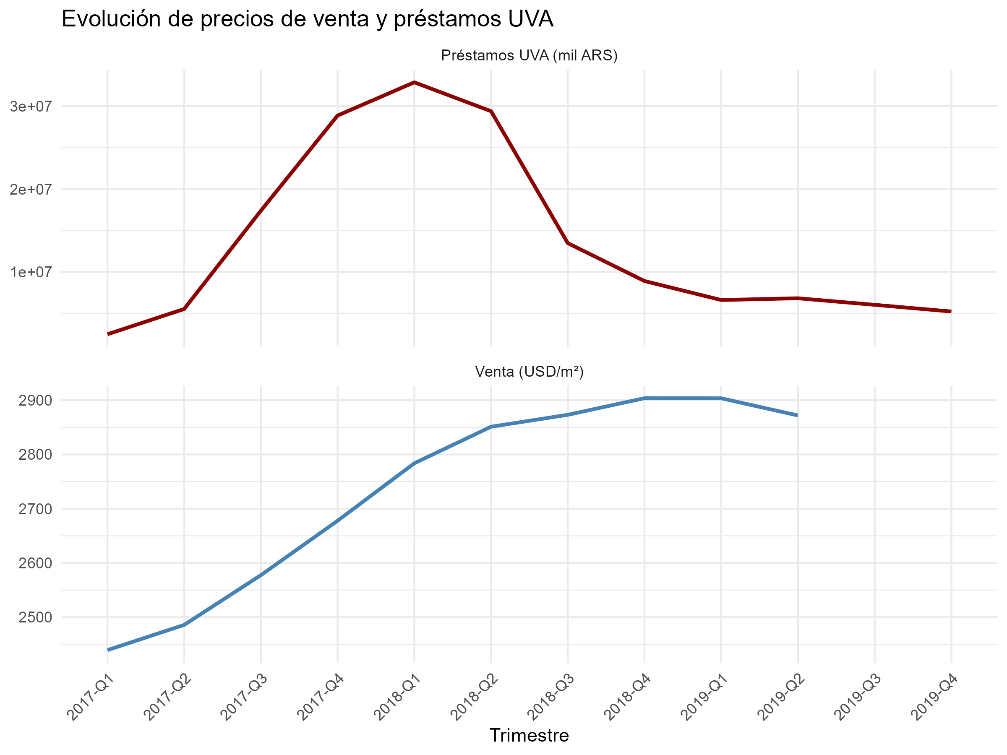
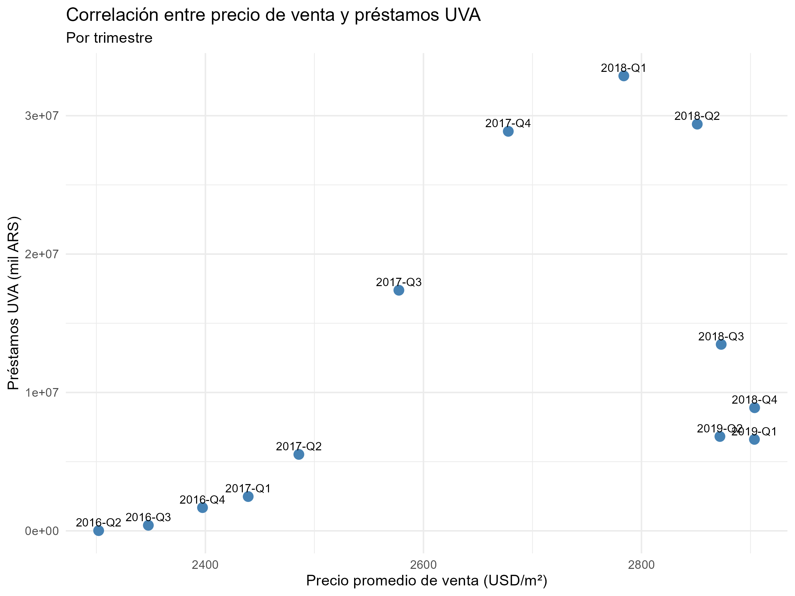
Gráfico 1 (Análisis entre gráfico 1 y 5)
Evolución del precio de venta (USD/m²)
(Gráfico generado en R - insertar imagen aquí)
Breve interpretación debajo del gráfico.

Slide 8
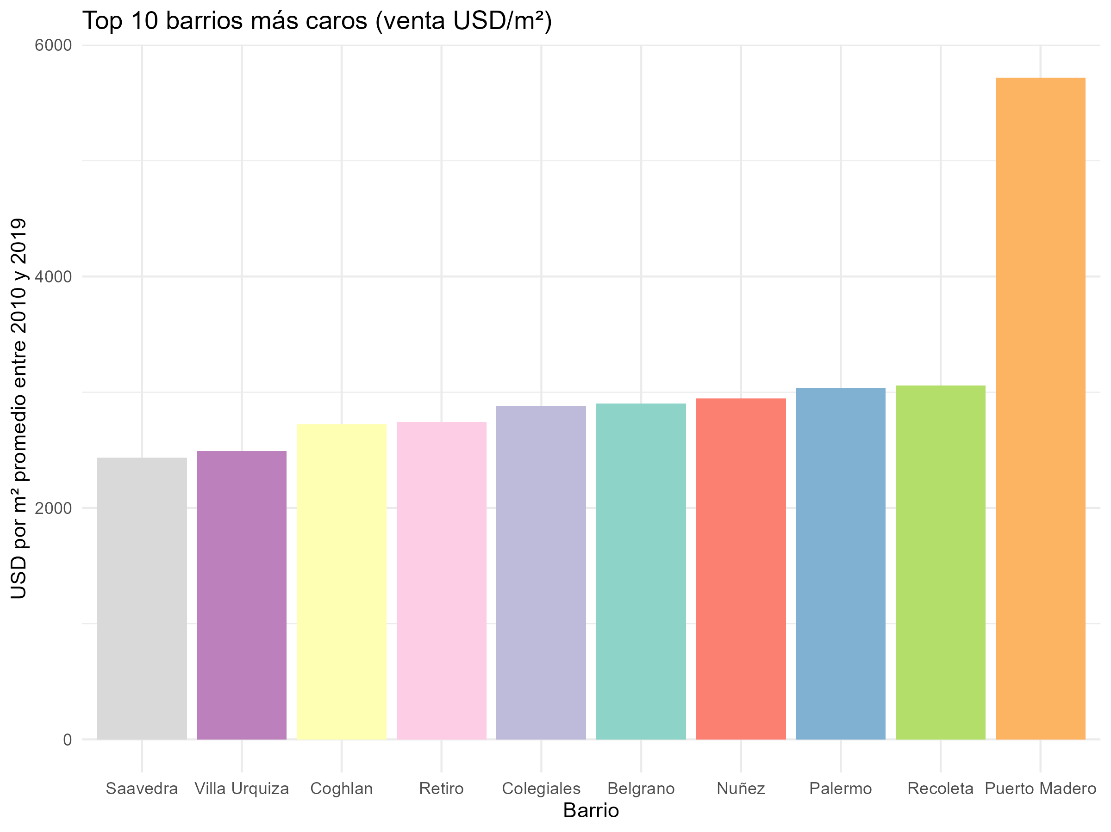
Gráfico 2
Top 10 barrios más caros para venta
(Gráfico generado en R - insertar imagen aquí)
Breve interpretación debajo del gráfico.

Slide 9
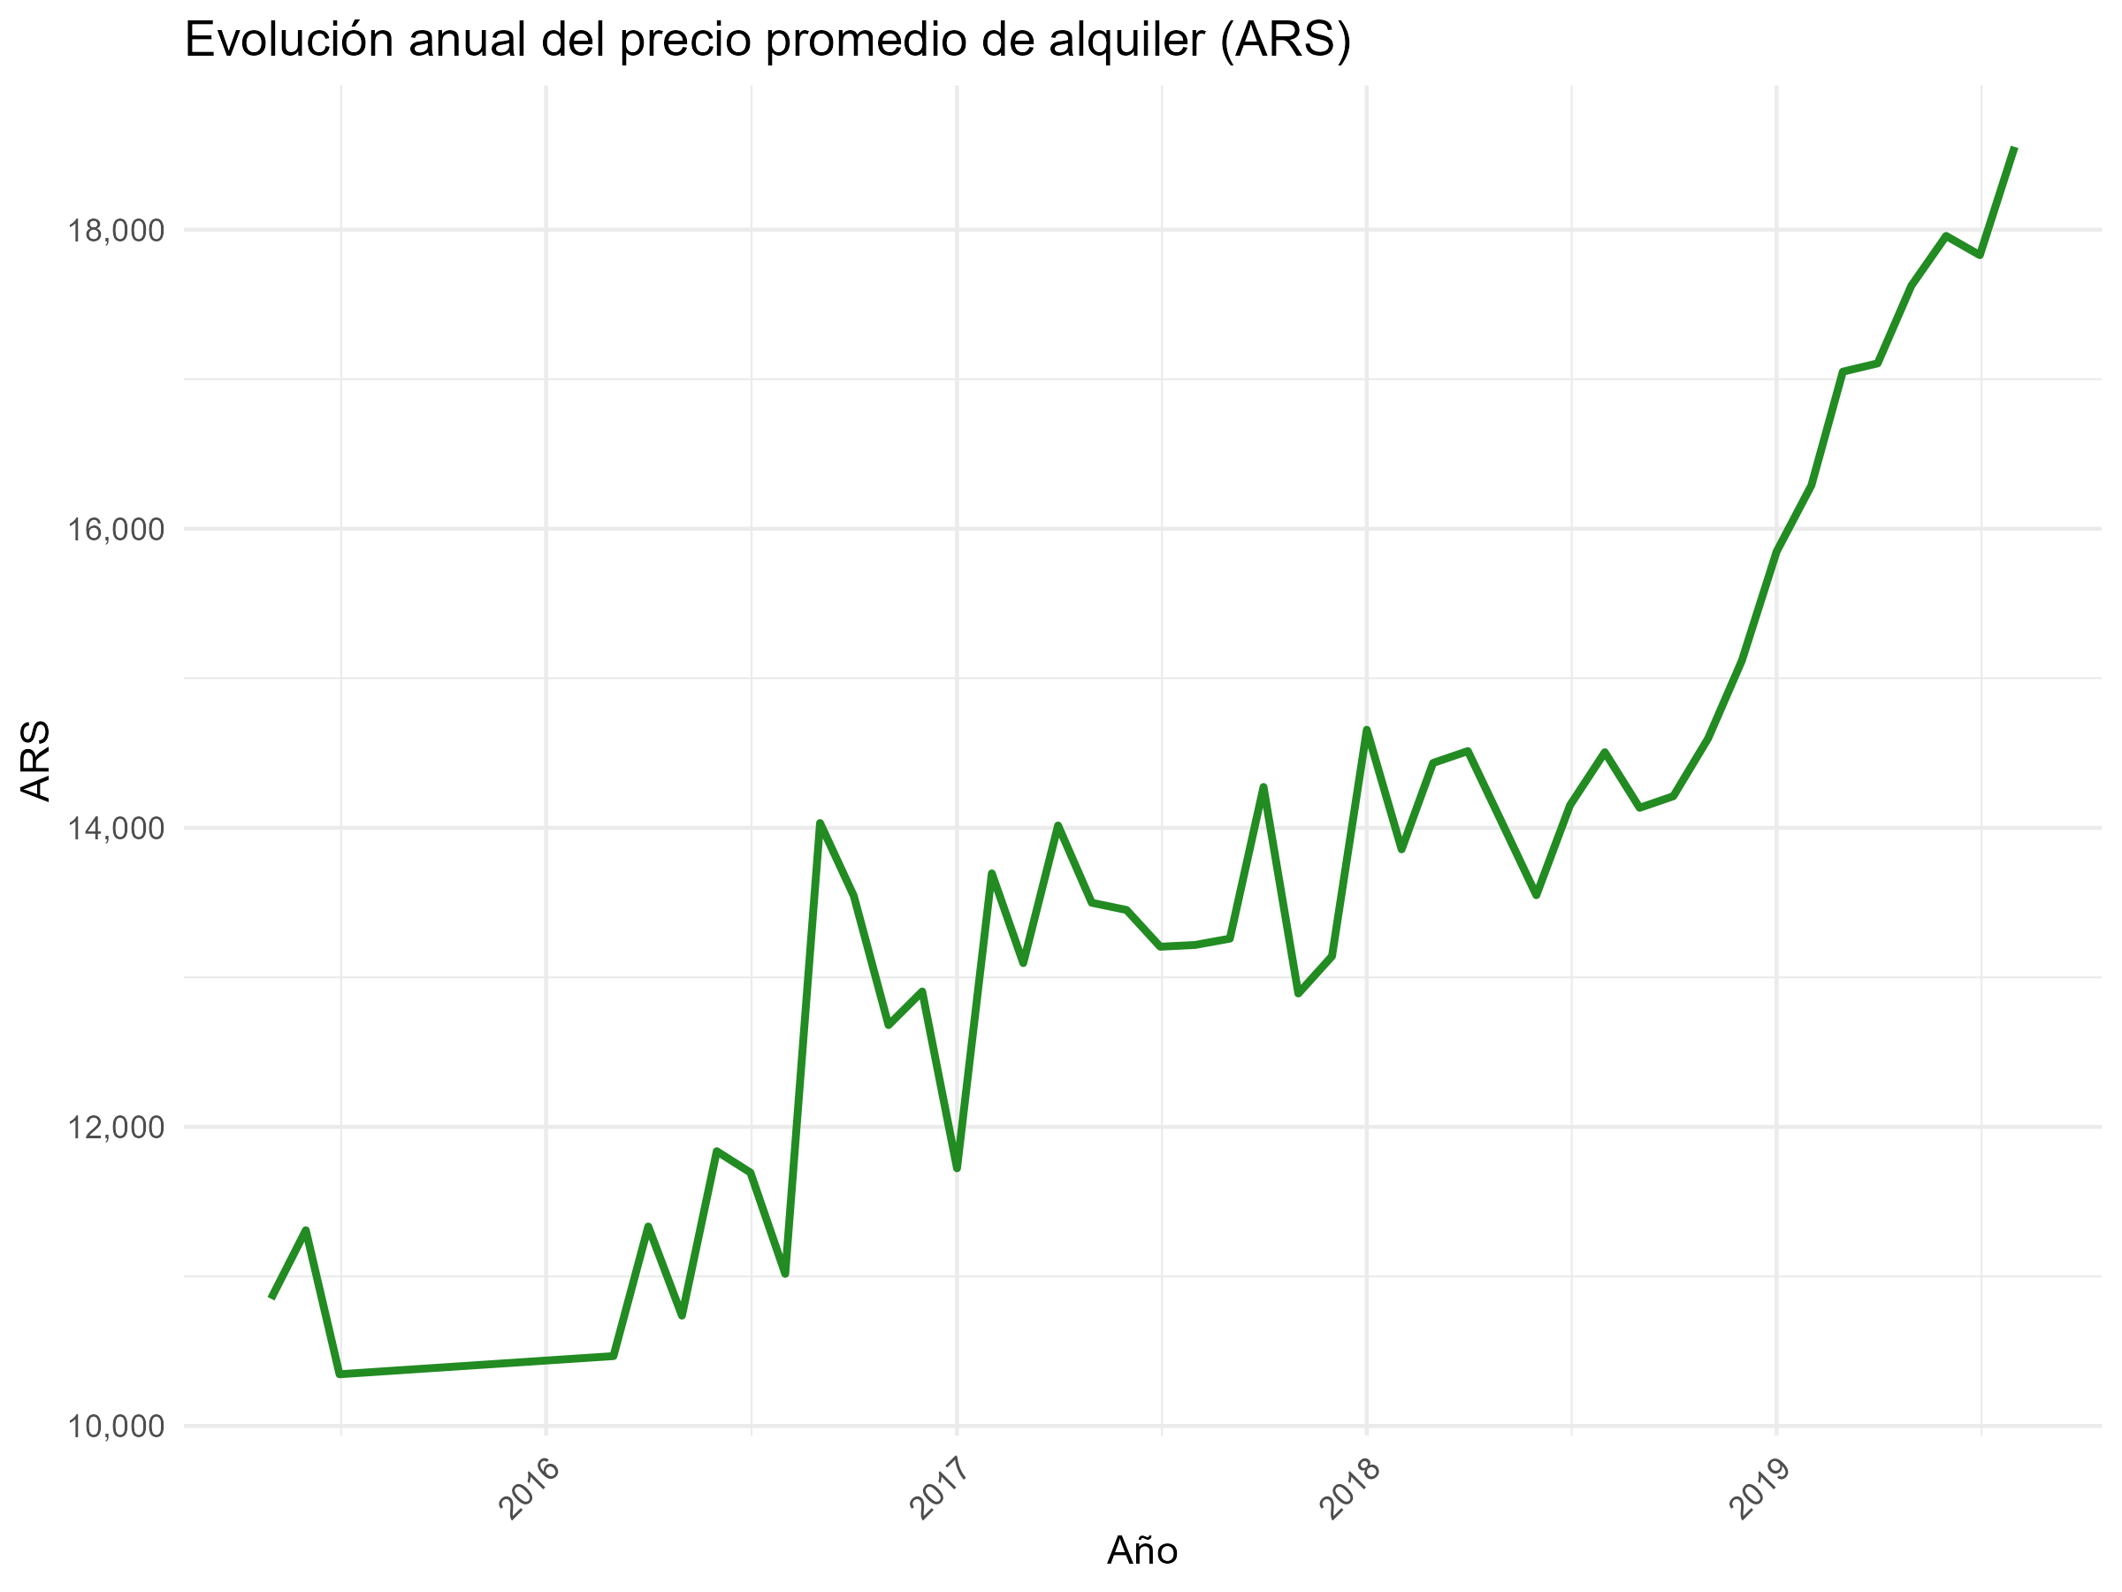
Gráfico 3
Evolución del precio de alquiler (ARS)
(Gráfico generado en R - insertar imagen aquí)
Breve interpretación debajo del gráfico.

Slide 10
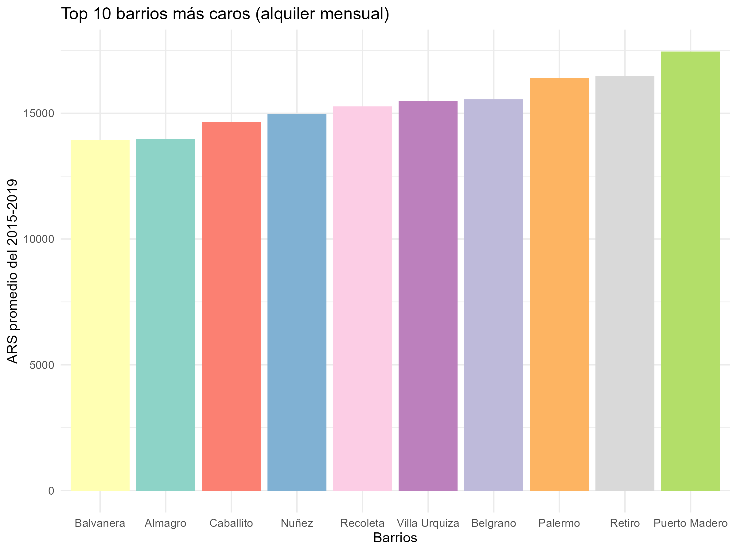
Gráfico 4
Top 10 barrios más caros para alquiler
(Gráfico generado en R - insertar imagen aquí)
Breve interpretación debajo del gráfico.

Slide 11
Conclusiones
- Existen diferencias marcadas en precios por barrio.
1
- Se observa una tendencia general de aumento en alquileres.
2
- El acceso al crédito se correlaciona con momentos de mayor actividad inmobiliaria.
3
- Palermo, Belgrano y Núñez encabezan los valores más altos en venta y alquiler.
4

Slide 12
Futuras líneas de análisis
- Incorporar más años de datos para evaluar impacto post pandemia.
- Analizar relación entre precio y superficie promedio.
- Cruce con indicadores socioeconómicos por comuna.
- Visualizaciones interactivas para toma de decisiones urbanas.

Slide 13
Agradecimientos
Trabajo Final – Ciencia de Datos para Economía y Negocios – FCE UBA
Integrantes: Evelyn Condori, Ezequiel Fontana, Rafael González
Repositorio GitHub: (incluir link o QR en la entrega)

